Slide 1

O que é e porque usá-lo?

Slide 2

Antes de tudo, vamos entender o que é o Spring
O Spring, é um framework open source, ou seja, de código aberto, para a plataforma Java, criado por Rod Johnson. Trata-se de um framework não intrusivo, baseado nos padrões de projeto inversão de controle (IoC) e injeção de dependência

Slide 3

É importante saber que:
Existem mais de 20 frameworks Spring, mas cada um deles tem a sua utilidade dentro do sistema! Segue alguns principais: Spring Boot, Spring Data JPA, Spring Security, Spring MVC,
Spring Web Flow, Spring Cloud,
Spring Batch

Slide 4
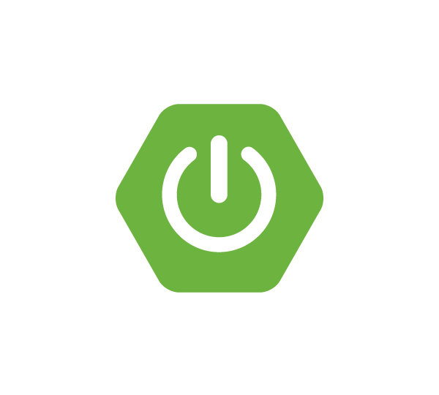
O que é o Spring Boot?
Ele é um Projeto que está dentro do Ecossistema Spring que ajuda a criar aplicações stand-alone, ou seja, aplicações que funcionam por conta própria. Para isso, é essencial que você tenha o Java instalado na sua máquina.

Slide 5

E por que usá-lo?
Inicialmente quando começamos um projeto, precisamos realizar diversas configurações da aplicação. Isso leva um tempo, dessa forma o Spring Boot vem para facilitar este processo. Com ele o projeto é criado com todas as configurações necessárias. Ajuda na performance do desenvolver e facilitar na hora do deploy.

Slide 6
O que é JPA?
Java Persistence API, é uma especificação que descreve como deve ser o comportamento dos frameworks de persistência Java. Por ser uma especificação ele a JPA não tem possui código de execução. Mesmo não sendo executável, a especificação possui algumas classes, interfaces e anotações que ajudam o desenvolvedor a abstrair o código. Dentro da dependência do pacote “javax.persistence”, ela ajuda a manter o código independente das implementações das especificações.

Slide 7
Implementação e especificação
A implementação é algo que pode ser executado em nossa aplicação. Qualquer pessoa ou equipe pode escrever sua própria implementação da especificação JPA.Dentre as mais famosas temos o OpenJPA da Apache, o Hibernate da Red Hat e o EclipseLink da Eclipse Foundation. As mais importantes são o Hibernate, por ainda ser a mais utilizada, e o
EclipseLink, por ser a implementação de referência.
A grande ideia da especificação JPA é que a aplicação possa trocar de implementação sem que precise de mudanças no código. Apenas um pouco de configuração.
“A implementação é o resultado aplicado (concreto) de uma especificação, por motivos técnicos, de desempenho ou de
utilização a implementação pode ser totalmente diferente
da especificação.”

Slide 8

Obrigado
Franceli Abreu

